Slide 1
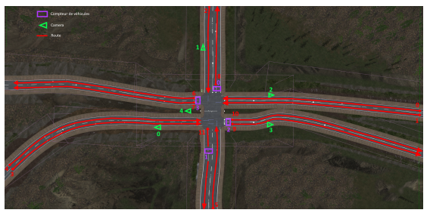
Conception d’un senseur intégré multimodal pour l’observation des routes
Simulation d’un carrefour à feux réels
Simulation d’un radar
Extraction des données des différents senseurs
Filtrage et Fusion des données avec trois architectures différentes: filtre de Kalman, MLP, Transformer
Validation expérimentale

Slide 2
Conception d’un senseur intégré multimodal pour l’observation des routes
Tables des matières
Simulation d’un radar Doppler (4min)
Phénomènes physiques
Extraction des données
Résultats
Simulation d’une caméra (4min)
Extractions des données
Résultats
Filtrage et Fusion des données (5min)
Filtre de Kalman
MLP
Transformer
Validation expérimentale (4min)
Conclusion

Slide 3
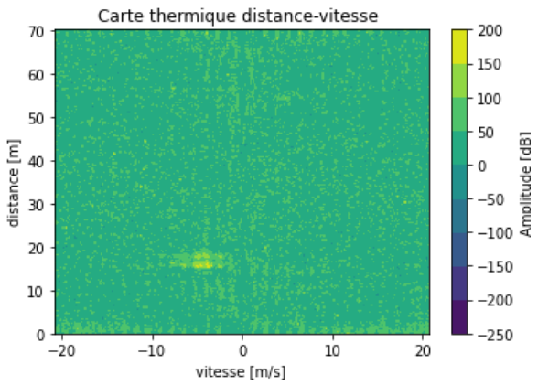
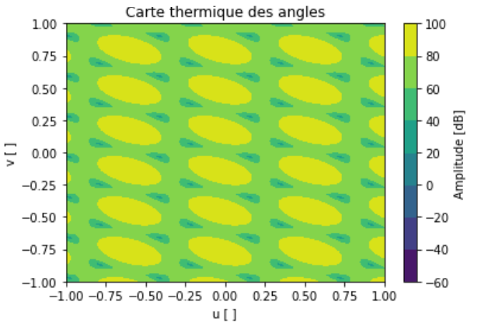
Conception d’un senseur intégré multimodal pour l’observation des routes
Radar Doppler:

Slide 4
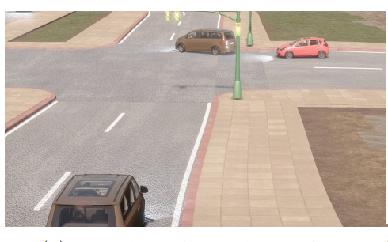
Conception d’un senseur intégré multimodal pour l’observation des routes
Caméra:

Slide 5
Extraction des données

